Slide 1
11장. 구조체

Slide 2
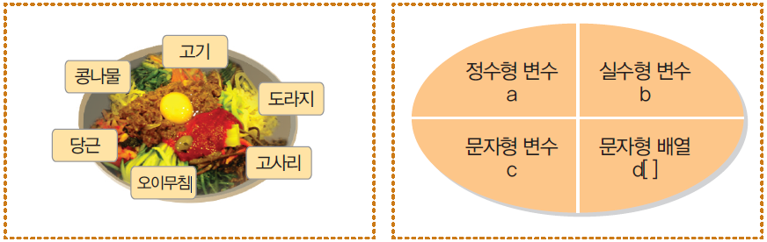
구조체
비빔밥과 구조체의 비교
비빔밥 : 별도의 재료들을 하나의 그릇에 담는다
구조체 : 서로 다른 변수의 형태를 하나의 블록으로 묶는다

Slide 3
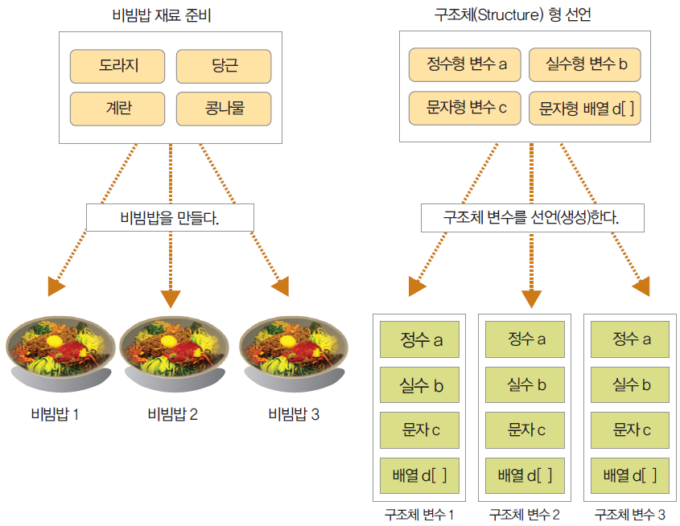
구조체
구조체 만들기

Slide 4
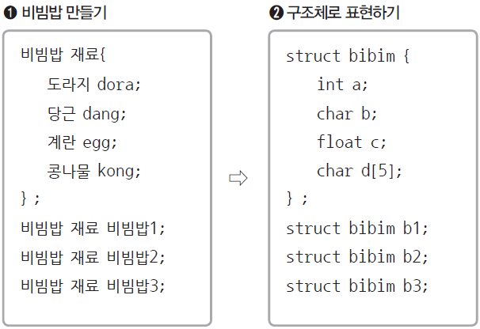
구조체
구조체로 표현

Slide 5
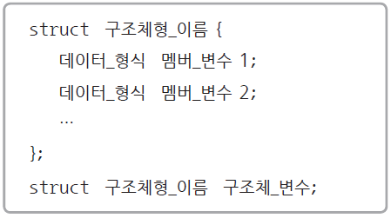
구조체
구조체의 문법
맴버 변수 : 구조체 안에서 정의된 변수를 뜻하며 일반적인 변수 선언과 동일한 방법으로 선언

Slide 6
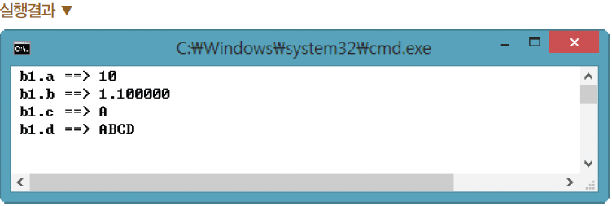
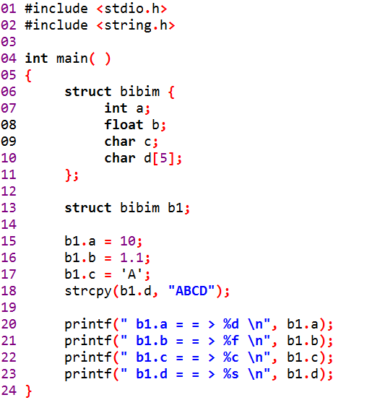
구조체
--- 구조체형 bibim을 선언한다(아직 저장 공간 없음)
--- 구조체 변수 b1을 선언한다(실제 저장 공간 확보)
--- 구조체 변수의 멤버에 값 대입

Slide 7
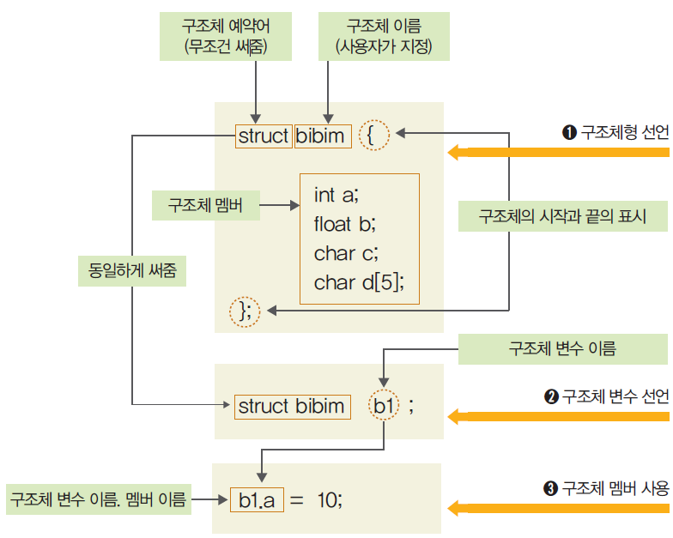
구조체

Slide 8
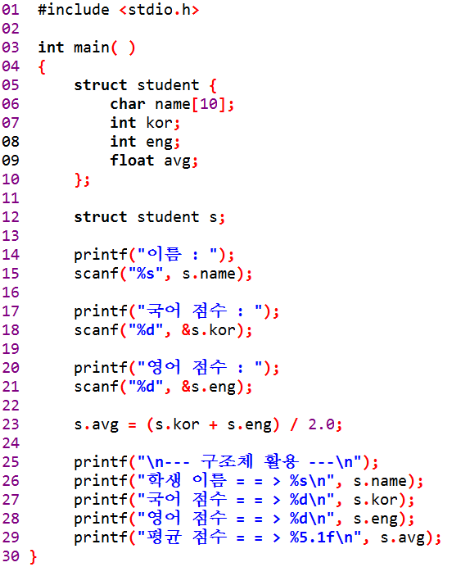
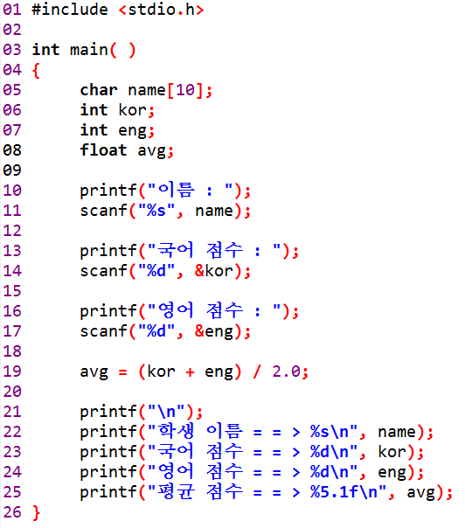
구조체의 사용

Slide 9
[연습문제] 구조체의 사용
첫째 줄에 이름을 입력으로 받는다. 두 번째 줄에 나이를 , 세 번째 줄에 학번을 입력으로 받는다. 이것을 구조체에 저장(멤버 변수: name, age, num)한다. 다음 줄에 모두를 한 줄에 출력한다.

Slide 10
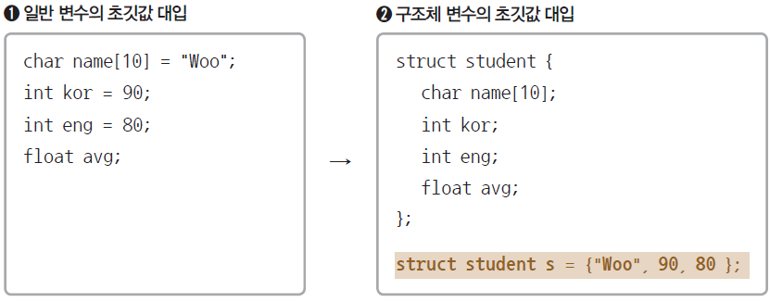
구조체 초기값
구조체 변수의 초기값 대입

Slide 11
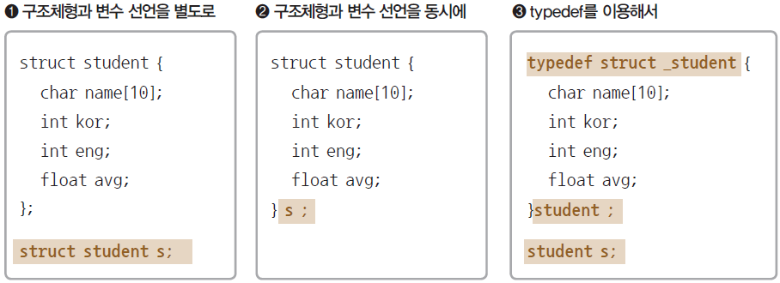
구조체 - typedef
구조체 변수의 다른 선언 방법

Slide 12
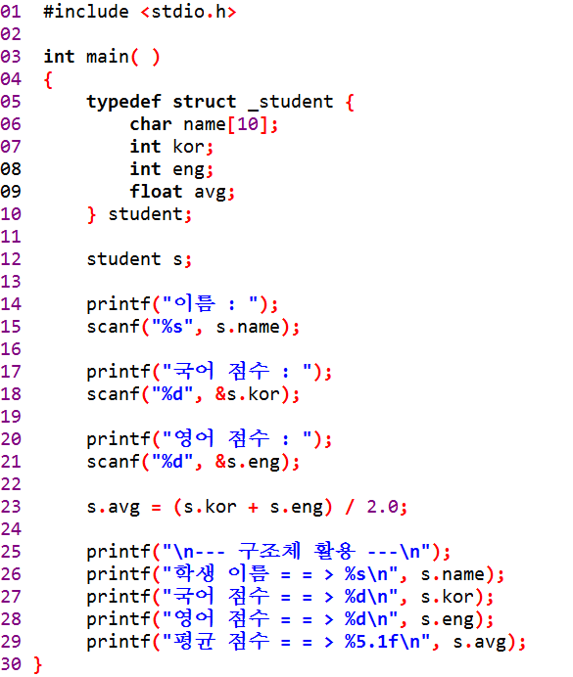
구조체 - typedef

